Slide 1
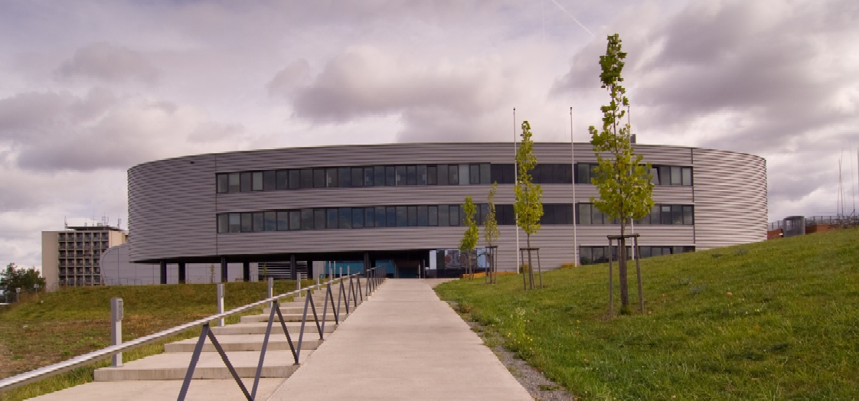
CHRONICKÁ POŠKOZENÍ PŘI CVIČENÍ A SPORTU Jan Novotný, Fakulta sportovních studií MU, 2020
Přetrénování
Úvod do problematiky plíživých poškození - mikrotraumat - definice, příčiny a mechanizmy vzniku, rozdělení, zásady prevence, základy diagnostiky a léčby
Vybraná častější mikrotraumata, specifická mikrotraumata kostí u dětí
Vybraná mikrotraumata v některých sportech - běh, cyklistika, plavání, tenis, box

Slide 2
SYNDROM Přetrénování
Příčiny
Dlouhodobé opakované přetěžování bez dostatečné regenerace (odpočinek, výživa, ..)
Psychická deprivace, frustrace
Zdravotní problémy, vrozené dispozice
MECHANIZMY VZNIKU
Nervově - hormonální dysregulace - neurovegetativní dysfunkce,
fáze přetrénování:
Sympatikotonní (tachykardie, specifická variabilita HR, krevní hypertenze, …)
Parasympatikotonní (bradykardie, specifická variabilita HR, krevní dystenze, …)
PROJEVy
SUBJEKTIVNÍ: Nechuť k tréninku, ztráta motivace, bolesti hlavy, závratě, bušení srdce, malátnost, porucha koncentrace, bolesti břicha, …
OBJEKTIVNÍ:
pokles výkonnosti,
průjmy, pocení v klidu, třes, poruchy spánku,
poruchy imunity - častější infekce,
častější zranění, ...

Slide 3
Sportovní zátěž
Jiné zátěže: školní, pracovní, společenská, rodinná ..
PŘETRÉNOVÁNÍ
Hypotalamo-hypofyzární dysfunkce
↑ Stresové hormony
(-)
porucha periodicity LH
↓ TSH
↓ ACTH
↓ GH
↑ Kortizol
↑ Katecholaminy
↓T3,T4
PTH Kalcitoninn
↓ senzitivita a denzita β-adrenergních receptorů
↓Testosteron
↓Kortizol
Poruchy reprodukčních funkcí
muži: ↓ počet spermií a libido
ženy: poruchy menses
Porucha anabolicko-katabolické rovnováhy
↓ hmotnosti, svalů, syntézy glykogenu
Porucha regulace metabolizmu
dysregulace glykémie
↓ mobilizace glykolytické energie dysregulace FFA
↑ únava,
riziko osteoporózy
↓ SF a TK
Poruchy imunity
↑ náchylnost k infekci

Slide 4
Přetrénování
Anglická terminologie únavy sportovce (stavu organizmu)
Overloading – velkého zatížení, vyšší intenzity (blízko maxima), potřebná k dostatečné stimulaci vedoucí k následné adaptaci. (akutní – krátkodobá, trvání: dny)
Overreaching (OR) – přechodné „funkční“ přetížení (trvání: týdny) známky celkové únavy z přetížení v určité periodě tréninku (např. únava, snížená výkonnost, špatná nálada). Jde o předstupeň přetrénování, kumulace této přechodné únavy vede k přetrénování.
Overtraining (OT) – dlouhodobé „nefunkční“ přetížení (trvání: měsíce) s opakovaným přetěžováním sportovce, vedoucí k syndromu přetrénování.
Overtraining syndrome (OTS) – syndrom přetrénování (měsíce - roky) – soubor patofyziologických a klinických problémů které jsou projevem dlouhodobé celkové únavy. Synonymy jsou také burnout (vyhaslost), staleness (vyprahlost, okoralost).
(syndrom = soubor více příznaků)

Slide 5
Přetrénování
Vývojová stádia únavy, délky potřebného odpočinku a vlivu na výkon.
Zátěž: | Trénink (velké zatížení) | Vysoce intenzivní trénink
Stádium únavy: | 1. | 2. | 3. | 4.
Druh únavy: | akutní únava | funkční OR (krátkodobý) | nefunkční OR (extrémní) | OTS
Odpočinek: | dny | týdny | měsíce | měsíce - roky
Výkon: | zvýšení | dočasný pokles | stagnace - snížení | snížení
Vysvětlivky: Pro vznik přetrénování je kritický přechod mezi 2. a 3. stádiem únavy – tj. mezi funkčním a nefunkčním přetížením (OR - overreaching); OTS - overtraining syndrome.

Slide 6
CHRONICKÁ PLÍŽIVÁ POŠKOZENÍ Z PŘETÍŽENÍ – „MIKROTRAUMATA“
Mikroskopické poškození tkání z opakovaného dlouhodobého přetížení
(hodiny – dny – týdny) → plíživá poškození pohybového aparátu
MÍRA ADAPTACE
adaptace struktur pohybového aparátu – protažení a posílení svalů, šlach a vazů, posílení kostí
technika pohybu
adaptace dalších funkcí a orgánů na zátěž (metabolismus, oběh, termoregulace atd.)
aktuální zdravotní stav
Příčinné faktory
FYZIK. A CHEM. PODMÍNKY PROSTŘEDÍ
fyzikální vlastnosti působícího tělesa/povrchu
atmosférické a klimatické podmínky – teplota, vhlkost, čistota ovzduší, vítr, alergeny
blízkost a působení jiných objektů/přírody
AKTUÁLNÍ ZÁTĚŽ
charakter a způsob pohybu
trvání, intenzita a frakvence pohybu
trvání a frekvence odpočinku, regenerace sil
odezva organizmu (oxid. stres …)
JINÁ OPATŘENÍ
obutí a oblečení
ochranné pomůcky
taping a ortézy
nápoje a výživa

Slide 7
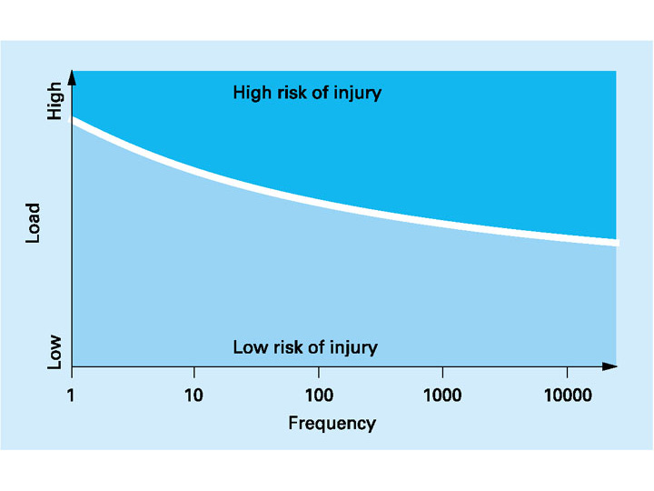
CHRONICKÁ PLÍŽIVÁ POŠKOZENÍ Z PŘETÍŽENÍ – „MIKROTRAUMATA“
Vliv intenzity a frekvence zátěže
Riziko vzniku
Intenzita zátěže
VYSOKÉ
NÍZKÉ
Frekvence zátěže

Slide 8
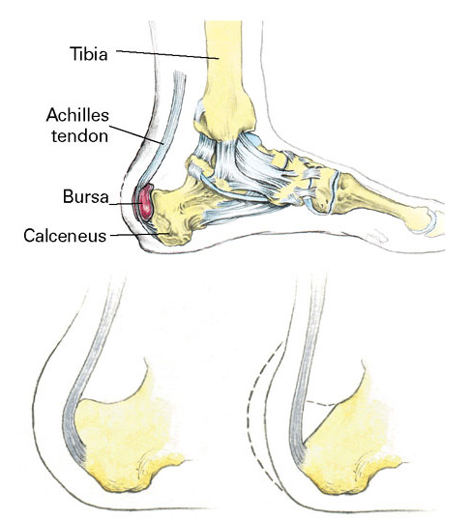
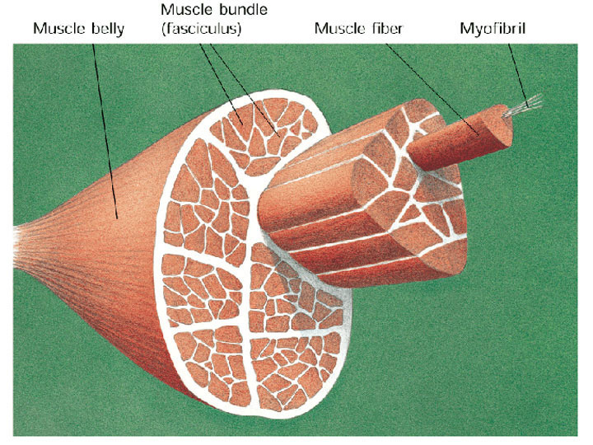
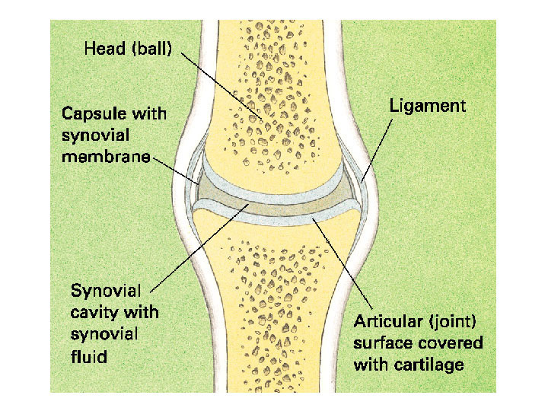
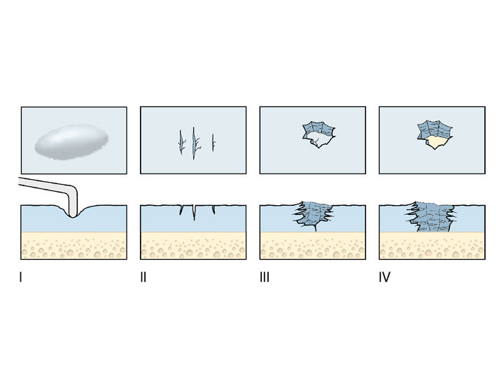
„MIKROTRAUMATA“ POHYBOVÉHO APARÁTU – VÝVOJ A ROZDĚLENÍ
Poškozená tkáň se opravuje (reparuje) zánětem
I. Akutní fáze (hodiny, dny, týdny): silnější a ostřejší bolest, větší otok, vyšší teplota
II. Chronická fáze (měsíce, roky): tupější bolest, mírnější otok, nižší teplota
III. Akutní vzplanutí chronických potíží (exacerbace)
zánět svalu (myositis … rhabdomyolysis)
zánět šlachy a vazu (tendinitis)
zánět šlachové pochvy (tendovaginitis)
zánět tíhového váčku (bursitis)
plíživá zlomenina kosti (fractura ossis)
zánět okostice (periostitis) v oblasti úponů svalů na kost
zánět úponu šlachy nebo vazu na kost (enthezitis, enthezopathia)
poškození chrupavky (chondritis, chondropathia)
zánět kloubního pouzdra (synovitis)

Slide 9
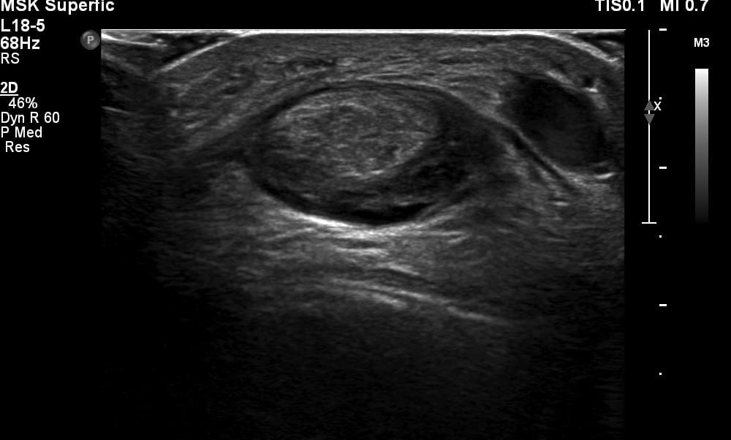
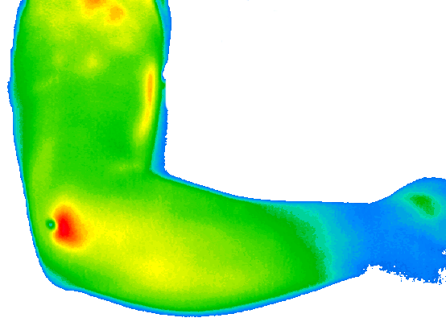
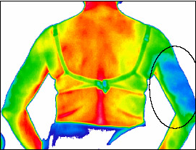
„MIKROTRAUMATA“ POHYBOVÉHO APARÁTU - DIAGNOSTIKA
Anamnéza
Prováděná aktivita - co a jak bylo zatíženo, návaznost potíží - plíživý začátek
Bolest při aktivním zatížení, pak i při pasivním natažení, stlačení, později i v klidu
Lékařské - klinické vyšetření – pohled, pohmat, manévry, poklep atd.
Co kde jak bolí a je zduřelé - oteklé
Vyšší teplota v akutním stádiu, nižší teplota v chronickém stádiu
Zobrazovací metody – struktur a funkcí
sonografie (ultrazvuk) – 2D, 3D, rentgen (RTG), počítačová tomografie (CT)
nukleární magnetická rezonance (MRI), infračervená termografie (IR)
UZ
Tenosynovitis tibiae ant.
RTG
Periostitis tibiae
MRI
Tendinitis Achylli
IR
Akutní radiální epikondylitis
IR
Reflexní vasokonstrikce při bolesti pravé paže

Slide 10
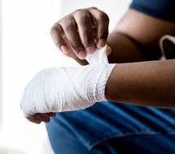
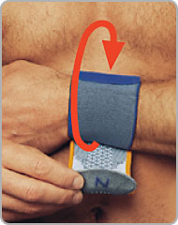
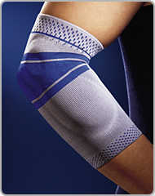
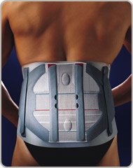
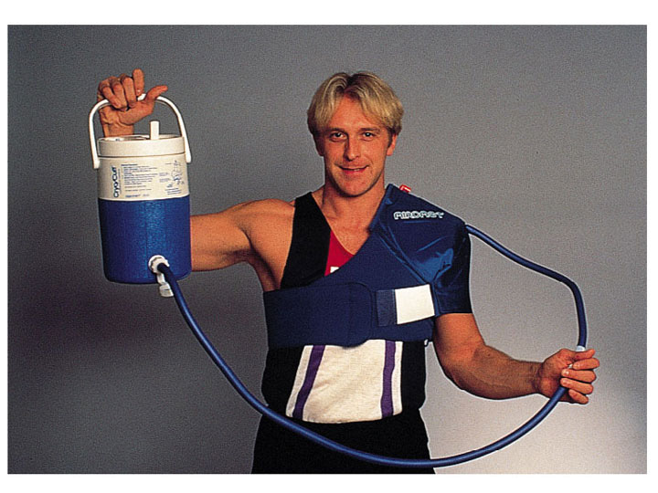
„MIKROTRAUMATA“ POHYBOVÉHO APARÁTU – ZÁKLADY LÉČBY 1/2
AKUTNÍ ZÁNĚTLIVÁ FÁZE
Cíl: Odstranit příčiny – omezit zátěž/pohyb
… případně bandáž, ortéza, tejpink, dlaha ...
Cíl: Potlačit nadměrný akutní zánět a otok
(antiflogistika)
Lokální prostředky
chlazení (chemické gely, led, voda) - hodiny
gely, masti (nesteroidní) – 2-3x denně (Fastum gel, Flector EP gel, Olfen gel, Mobilat, Ketazon)
injekce (steroidy) - 1x za více týdnů, měsíců (Depo-Medrol, Urbason, Kenalog)
Celkové prostředky – perorální (Diclofenac, Dicloreum, Olfen, Feloran, Veral; Flamexin)
Fixační tejpink
VIDEO
KINEZIO TEJPINK
http://kt-tape.ee/eng/instr-legs.aspx
Ortézy

Slide 11
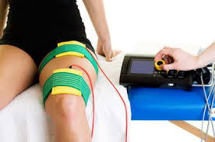
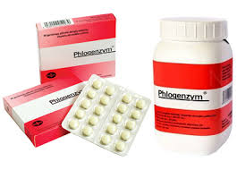
„MIKROTRAUMATA“ POHYBOVÉHO APARÁTU – ZÁKLADY LÉČBY 2/2
CHRONICKÁ ZÁNĚTLIVÁ FÁZE
Cíl: Zlepšit prokrvení
Lokální prostředky – fyzioterapie (masáže, vodoléčba, elektroterapie),
kapsicin Capsicolle náplast), operace
Celkové prostředky - enzymatické preparáty
(Wobenzym, Phlobenzym)

Slide 12
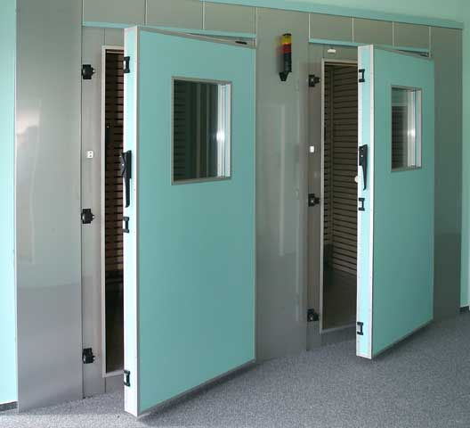
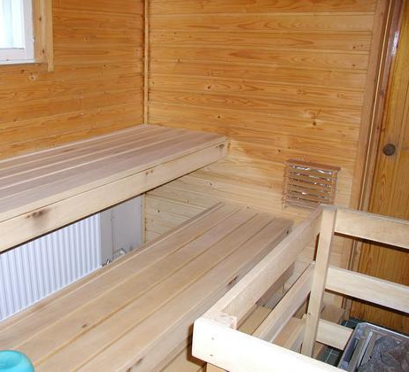
„MIKROTRAUMATA“ POHYBOVÉHO APARÁTU – PREVENCE
Kryoterapie
zchlazení 2-3 min v mrazu -120 až -130 °C
15 min lehkého cvičení (rotoped, ..)
Sauna
zahřátí 10-15 min v +90 až +110 °C
s následným zchlazením a relaxací
3. Reflexní dlouhodobá vasodilatace
(více hodin)
↓
CÍL
Lepší prokrvení tkání, podpora jejich regenerace a reparace

Slide 13
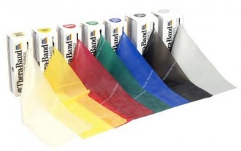
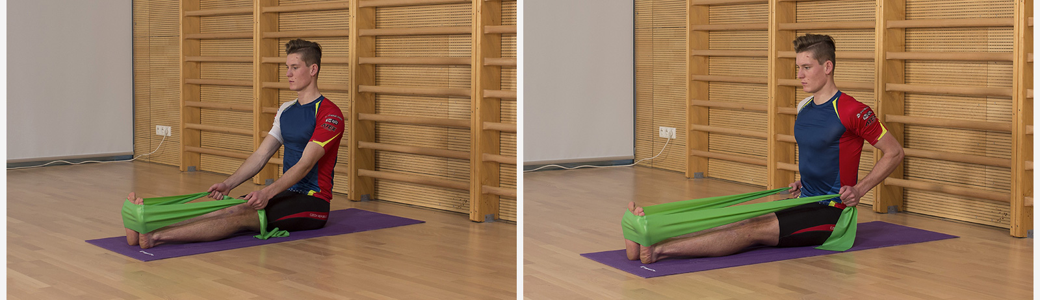
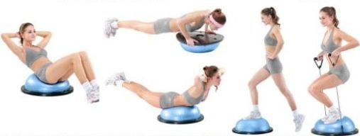
„MIKROTRAUMATA“ POHYBOVÉHO APARÁTU – PREVENCE
Cíl: zlepšení odolnosti tkání vůči zátěži a ochranných reflexů
Posilovací cvičení
statické a dynamické
s větším odporem, pomalu, méně opakování
elastické thera-bandy a šňůry, posilovací stroje, proti gravitaci
Protahovací cvičení
pomalu, ne do bolesti,
ne těsně po intenzivním tréninku
ne v chladu
Reflexní / proprioceptivní cvičení
balanční cvičení (polohy a pohyby na nestabilních plošinách)

Slide 14
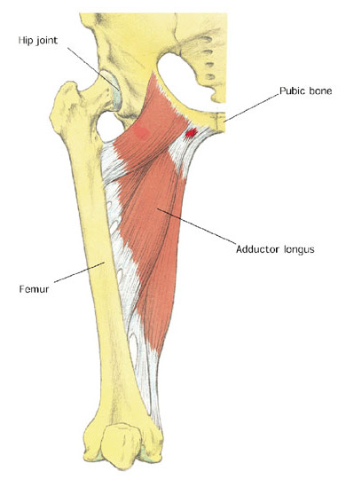
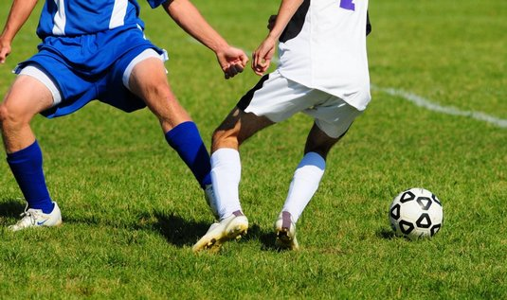
„MIKROTRAUMATA“ POHYBOVÉHO APARÁTU
„Bolesti třísla“
tendinitis (enthezitis) m. abductoris femoris, periostitis pubis
fotbalistů, ragbistů, hokejistů, atletů, …
Opakované rychlé přitažení stehna, brždění, starty a doskoky do strany, kopy při zevní rotaci stehna
→ silné tahy – trhy šlach přitahovačů stehenních a jejich úponů na stydkou kost → zánět a bolest
tříslo = inguina = slabina = krajina tříselná
kost stydká
adduktory

Slide 15
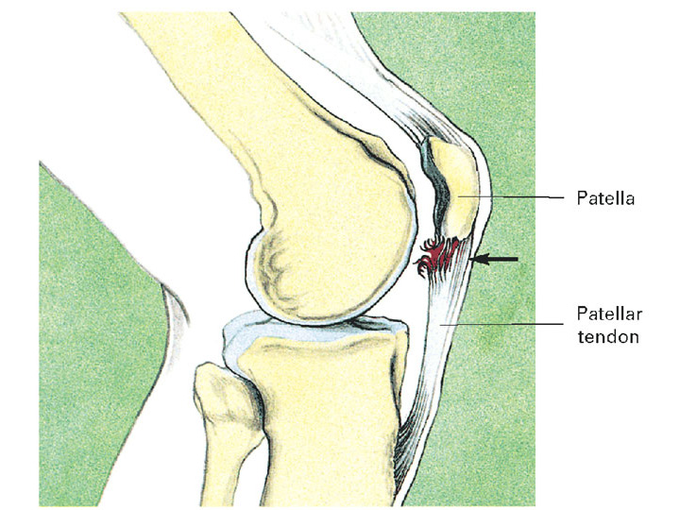
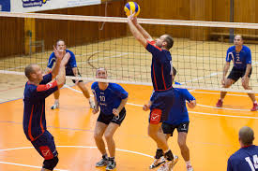
„MIKROTRAUMATA“ POHYBOVÉHO APARÁTU
„Skokanské koleno“ – tendinitis ligamentum patellae
volejbal, basketbal, skoky v atletice, …
Opakované dopady a odrazy → přetížení šlach natahovače kolene
→ tah/trh patelárního vazu (část šlachy čtyřhlavého svalu stehenního pod čéškou)
→ zánět a bolesti pod čéškou
(patella = čéška)

Slide 16
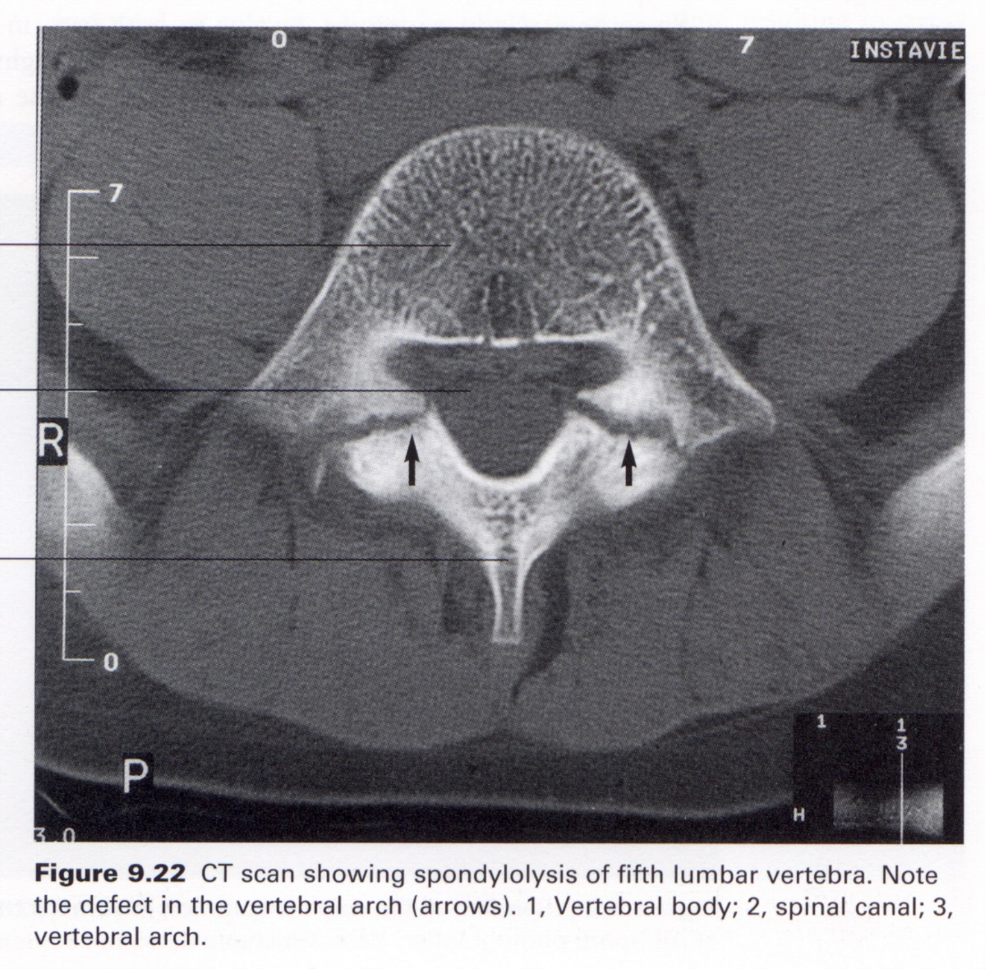
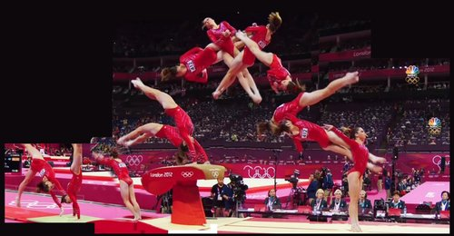
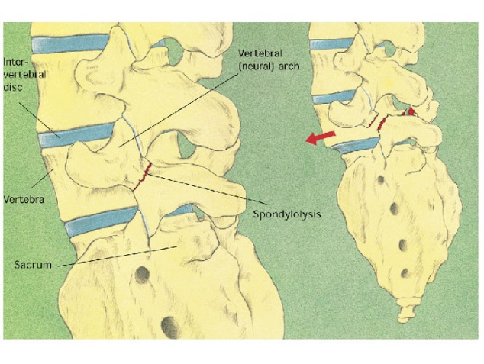
„MIKROTRAUMATA“ POHYBOVÉHO APARÁTU
Spondylolýza a spondylolistéza
skoky do vody, zápas, vzpírání, sjezdové lyžování, skok do dálky, gymnastika
Opakované dopady na tvrdý povrch směrem dopředu,
při prohnutí/otáčení trupu dopředu
→ posuny/trhy bederního obratle L5 dopředu vůči kosti křížové
→ plíživá zlomenina oblouku obratlového (SPONDYLOLÝZA) →
→ posun bederního obratle dopředu (SPONDYLOLISTÉZA)

Slide 17
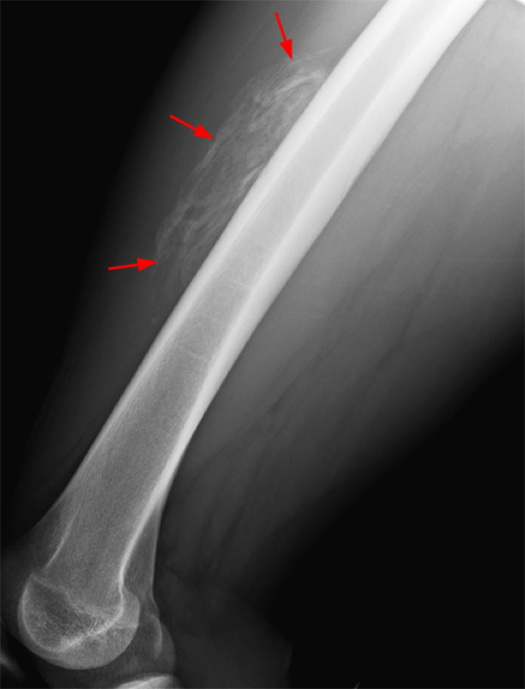
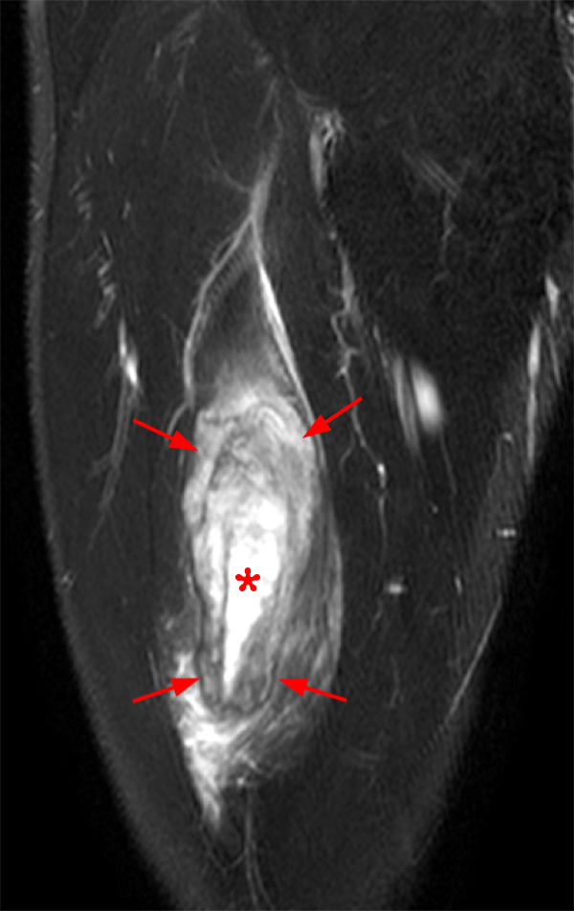
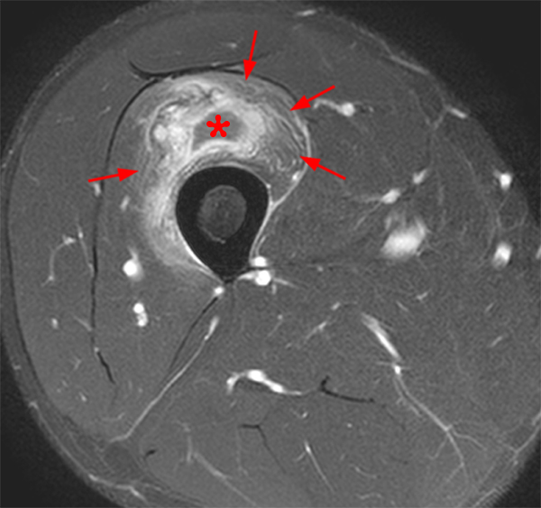
„MIKROTRAUMATA“ POHYBOVÉHO APARÁTU
Myositis ossificans u hráčů ve fotbale, ragby, basketbalu apod.
Příčina: Úder soupeřem do svalu (často stehenní)
→ krevní výron ve svalu → zánět svalu + s osifikací
Léčba: chirurgická operace
(Awh MH (2019, https://radsource.us/myositis-ossificans/):
18 letý basketbalista s bolestí a otokem pravého stehna 4 týdny po zasažení
v zápase

Slide 18
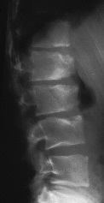
„MIKROTRAUMATA“ POHYBOVÉHO APARÁTU – děti 1/4
Scheuermannova nemoc
Schmorlovy uzly – vtlačení disku do těla obratle
Porucha struktury těl obratlů s klínovitou deformací → Porucha tvaru páteře – hyperkyfóza
(většinou hrudní)
Příčiny: vrozená dispozice + vertikální statická zátěž, dynamická zátěž? Progrese ustane na konci růstu.
Výskyt: v době růstového spurtu – postavy (♀ v 11-13 r., ♂ v 13-15 r.); Léčba: regulace zátěže, cvičení
(http://www.natomimages.com/de/rheumatologie/1890-morbus-scheuermann.html)
Fuhrmann R, 2015 (http://www.lexikon-orthopaedie.com/cont_pdf_0/to034450.pdf)

Slide 19
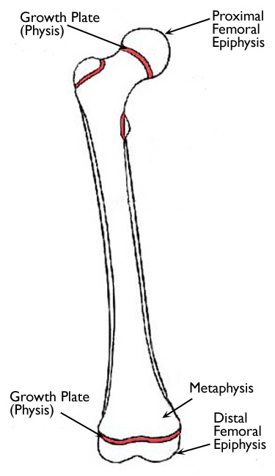
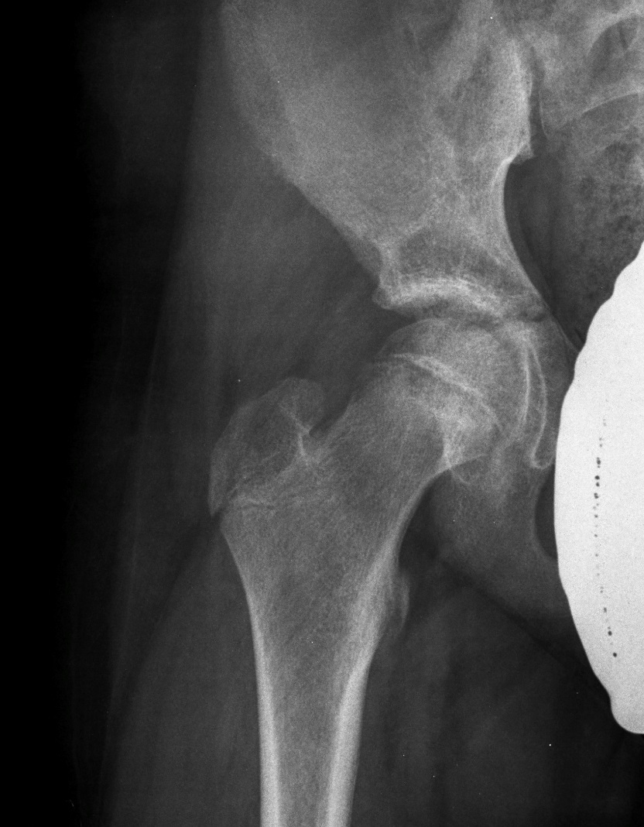
„MIKROTRAUMATA“ POHYBOVÉHO APARÁTU – děti 2/4
VYŠŠÍ RIZIKO POŠKOZENÍ KOSTÍ U DĚTÍ
(McAuley, 2007)
Častěji u chlapců (2x) než u děvčat, více ve věku 5-15 let, nejvíce ve 12-14 letech.
Příčiny – oslabení v době růstu (nezralá kostra):
v místě růstové chrupavky (fýza),
v místě apofýzy – výrůstky kostí pro úpony šlach a vazů
Epifýza
Fýza
Metafýza
Apofýza
Diafýza
Sullivan JA: Introduction to the Musculoskeletal System, In Sullivan JA, Anderson SJ (eds): Care of the Young Athlete, Rosemont, IL, American Academy of Orthopaedic Surgeons and American Academy of Pediatrics, 2000, pp 243-258.
http://posterng.netkey.at/esr/viewing/index.php?module=viewing_poster&task=viewsection&ti=385735

Slide 20
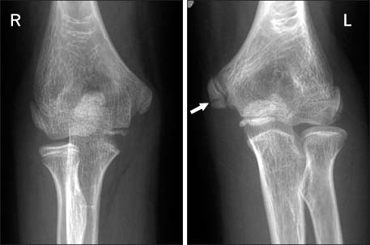
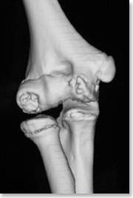
„MIKROTRAUMATA“ POHYBOVÉHO APARÁTU – děti 3/4
SPECIFICKÁ ZÁTĚŽOVÁ POŠKOZENÍ KOSTÍ U DĚTÍ
Mediální kolaterální instabilita
(McAuley, 2007)
mediální epikodylitida humeru - zánět apofýzy a růstové destičky,
instabilita lokte
Výskyt: častěji u dětí raketových sportů
Příznaky: otok, zduření, bolest, porucha struktury kosti, (RTG)
Osteochondritis – chondrosis dissecans lokte (McAuley, 2007)
nekróza, zánět a porucha růstové struktury chrupavky a kosti kloubních ploch
Příznaky: Otok, bolest při házení, nošení břemene, problém s extenzí lokte, citlivost v oblasti hlavičky.
Léčba: omezení zátěže, fyzioterapie, cvičení, při volném tělísku operace.
ABRUPCE

Slide 21
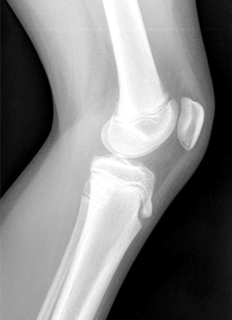
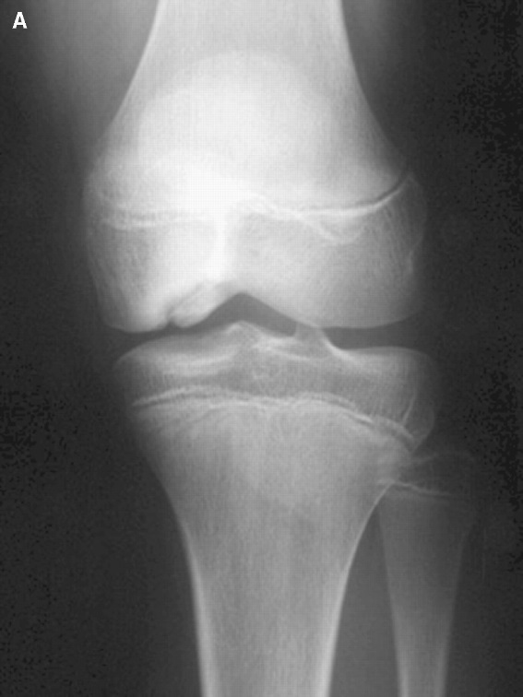
„MIKROTRAUMATA“ POHYBOVÉHO APARÁTU – děti 4/4
SPECIFICKÁ ZÁTĚŽOVÁ POŠKOZENÍ KOSTÍ U DĚTÍ
Osgood – Schlatterova nemoc
Porucha struktury (nekróza) hrbolu holenní kosti
– místo úponu šlachy kvadricepsu.
Výskyt: častěji u chlapců, v době růst. spurtu.
Příčiny: vrozená dispozice, zátěž (výskoky, dopady, starty, …)
Příznaky: zduření, bolest, (boční RTG).
Léčba: omezení zátěže.
(http://www.sportsmed.msu.edu/Wellness/Osgood-Schlatter.html)
Juvenilní osteochondritis dissecans
v oblasti kolena (McAuley, 2007)
Porucha struktury kloubní chrupavky kolena a přilehlé kosti v oblasti mediálního kondylu femuru 75%,
laterálního kondylu 20%, pately 5%.
Výskyt: častěji u chlapců, kolem 13 let
Příznaky: otok, zduření, bolest
Léčba: konzervativní; v případě volných tělísek oper.
http://ajs.sagepub.com/content/34/7/1181/F2/graphic-3.large.jpg

Slide 22
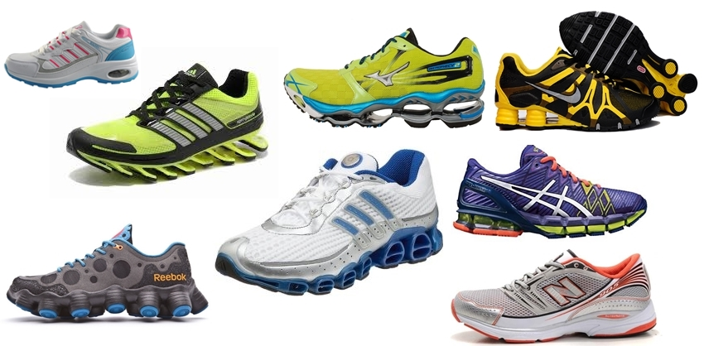
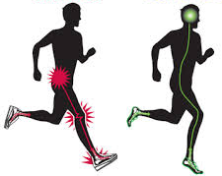
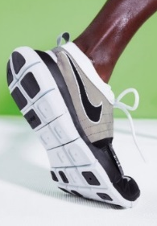
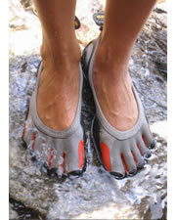
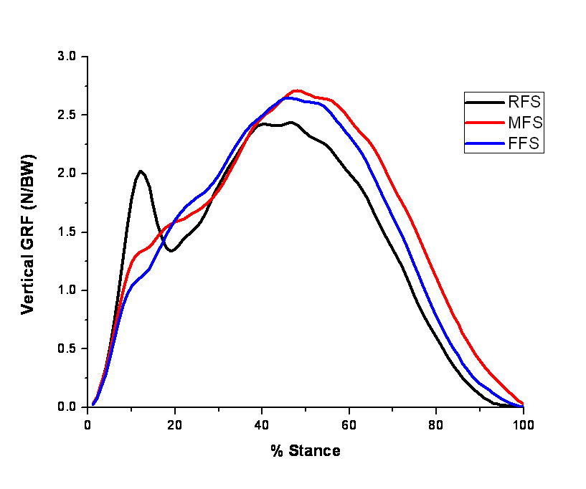
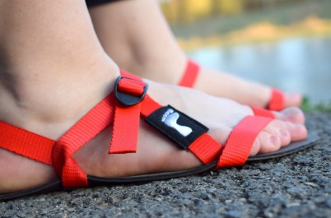
„MIKROTRAUMATA“ POHYBOVÉHO APARÁTU – běh 1/11
Krchová Z (Med Sport Boh Slov, 2012, 21, 4: 179-188.):
Běžecká bota s měkkou a odpruženou patou umožňuje běh s dopadem na patu, který je
je nepřirozený (Přirozený je běh bos v terénu s dopadem na přední část nohy.)
a je spojen s vyšším rizikem vzniku zranění hlezna, bérce, kolena, ..
a je neekonomický
→ Doporučujeme běh s dopadem na přední část nohy …
Vertikální síla působení nohy na podložku při dopadu
na patu (RFS), na středonoží (MFS), na špičku (FFS)
http://vlcakjiri.rajce.idnes.cz/Stedrodenni_vanocni_beh_na_cyklostezce/#PB175349.jpg
NA PATU
Rizika pro
Art. SUBTALARIS
Art. TALO-CRURALIS
M. TIBIALIS ANTERIOR
TIBIA, FEMUR
GENUS, COXA, Art.S-I
COLUMNA VERTEBRALIS
NA ŠPIČKU
Rizika přetížení
T. ACHILLIS
O. METATARSALIA
N. INTERMETATARS.
→ POSTUPNĚ !!!
VIDEA
Běh v pětiprstech (velmi pomalu)
Běh v minimalistických botách v přírodě
(Matt Fitzgerald, http://running.competitor.com/, 2015)
www.czechtarahumara.cz

Slide 23
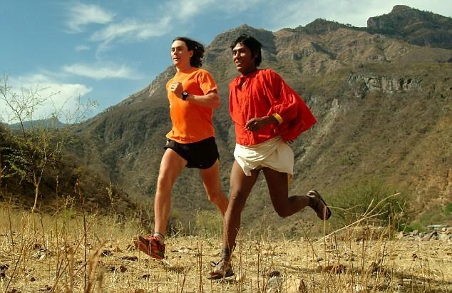
„MIKROTRAUMATA“ POHYBOVÉHO APARÁTU – běh 2/11
BĚH S DOPADEM NA PŘEDNÍ ČÁST NOHY
Prevence a profylaxe mikrotraumat nohy, bérce, kolen, kyčlů .. při běhu
zlepšení odolnosti tkání a ochranných reflexů nohou a jiných orgánů
Scott Jurek & Arnulfo Quimare
VIDEO:
Běh v sandálech - Ráramuri
https://www.youtube.com/watch?v=GYxrQ7Ba-RU
BĚH (postupně !)
Povrch terénu nerovný – měkký – pružný
Obuv měkká - pružná - minimální - pětiprsty – bos
Dopad na přední část nohy
dopad nohy na špičku + její přirozený cyklický pohyb po oválu
NA PATU
NA PŘEDONOŽÍ

Slide 24
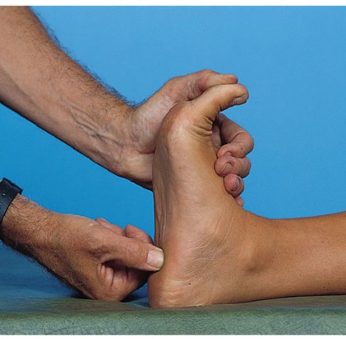
„MIKROTRAUMATA“ POHYBOVÉHO APARÁTU – běh 3/11
Nedostatečný opatek + nárazy paty na zem
při běhu s dopadem na patu
↓
neudržení tukového tělesa pod patou
↓
Periostitis calacanei inferioris
Entezitis ligamenti plantae
+ periostitis
(→ calcar inferior)
Tendinitis
ligamenti plantae
(Peterson & Rendström, 2001)

Slide 25
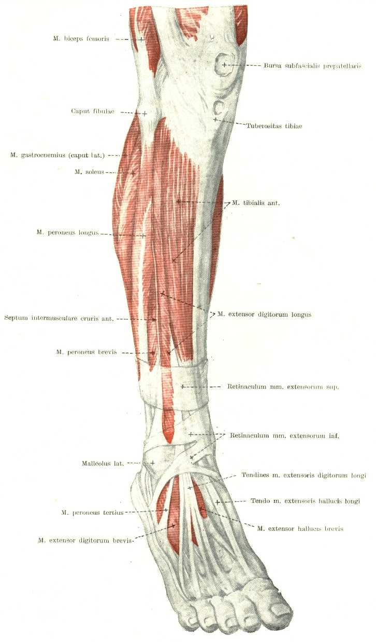
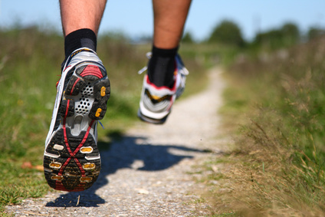
„MIKROTRAUMATA“ POHYBOVÉHO APARÁTU – běh 4/11
Bolesti na přední straně bérce u běžců – periostitis tibiae
Opakované držení špičky nohy při dopadech na patu
→ tah – zánět – bolesti úponů předního holenního svalu na holenní kost
Zánět okostice na přední straně bérce

Slide 26
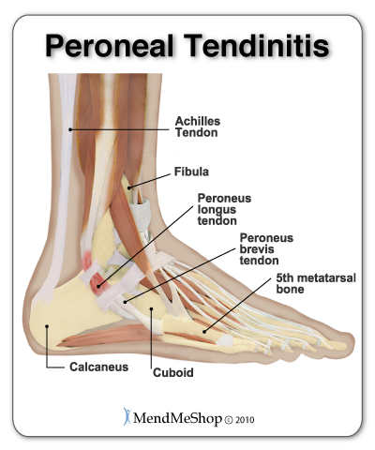
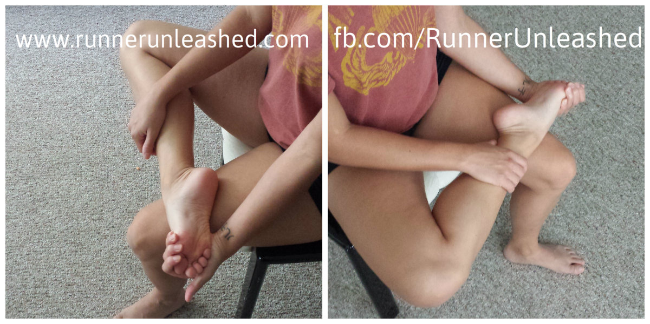
„MIKROTRAUMATA“ POHYBOVÉHO APARÁTU – běh 5/11
Aktivní pronace s abdukcí nohy
↓
Tendinitis
m. peroneus longus et brevis
Strečink v prevenci

Slide 27
„MIKROTRAUMATA“ POHYBOVÉHO APARÁTU – běh 6/11
„Běžecké koleno“
Opakované natažení a ohýbání kolene
→ tření, zánět a bolesti šlachy natahovače povázky stehenní o zevní nadkloubní hrbol kosti stehenní
Predisponující faktory:
vybočené koleno (←špatná bota)
zkrácený natahovač povázky stehenní

Slide 28
„MIKROTRAUMATA“ POHYBOVÉHO APARÁTU – běh 7/11
Patelo-femorální bolestivý syndrom
chůze a běh s kopce (i do kopce), dřepy
Opakovaný silný tah šlachy kvadricepsu
→ tlak a nárazy čéšky na stehenní kost →
→ poškození chrupavky na zadní straně čéšky
(Peterson & Rendström, 2001)
Zhoršující faktory:
zkrácení přímého svalu stehenního
vyosení vbočeného kolene
silnější rázy při dopadu na patu
(patella = čéška; femur = stehno)

Slide 29
„MIKROTRAUMATA“ POHYBOVÉHO APARÁTU – běh 8/11
Plíživá zlomenina difýzy femoru
(http://kneeinjury.weebly.com/; 2016; RTG, NMR)
Plíživá zlomenina krčku femoru
12 letého tělesně aktivního chlapce
Schubert, 2016
https://radiopaedia.org/cases/femoral-neck-stress-fracture
Plíživá zlomenina tibie u 13 letého atleta
Burke et al., 2014
http://www.healio.com/orthopedics/journals/ortho/2014-4-37-4/

Slide 30
„MIKROTRAUMATA“ POHYBOVÉHO APARÁTU – běh 9/11
Zánět Achilovy šlachy (tendinitis)
Zánět úponu (entezitis)
Achilovy šlachy
Zánět burzy
Achilovy šlachy (burzitis)
zatížení šlachy + tlak na burzu v malém prostoru
(Peterson, Renström et al. Sports Injuries. Their Prevention and Treatment. 3rd ed. Kent: Martin Dunitz, 2001)
VIDEO
kineziotejp
lýtkového svalu a Achillovy šlachy
KIONESIOMAX
Petr Maroušek, DiS.
Tejpink lýtkového svalu (video)
Tejpink Achillovy šlachy (video)

Slide 31
„MIKROTRAUMATA“ POHYBOVÉHO APARÁTU – běh 10/11
Plíživá zlomenina kosti
chůze, běh, doskoky
Opakované dopady nohy na tvrdý povrch
→ nárazy → zlomenina kosti, např. 2. nártní
čerstvá zlomenina
zlomenina za 3 týdny, hojící se svalkem

Slide 32
„MIKROTRAUMATA“ POHYBOVÉHO APARÁTU – běh 11/11
Příčné plochonoží + útlak + dopady na předonoží
↓
Neuritis nervi digitalis plantaris communis III-IV
Mortonův syndrom (neurom)
Příčně plochá noha
+ tlak v botě
↓
Digiti hamati
↓
Defekty kůže +
Tendinitis m. extensor digitorum longus
Vysoká podélná klenba
+ dopady na přední nohu
↓
+ Příčně plochá noha
abdukce nohy + tlak v botě
↓
Hallux valgus (vbočený)
↓
Bursitis
Nárazy palce v těsné botě
↓
Hematom nehtového lůžka
(Peterson & Rendström, 2001)

Slide 33
„MIKROTRAUMATA“ POHYBOVÉHO APARÁTU – cyklistika 1/6

Slide 34
„MIKROTRAUMATA“ POHYBOVÉHO APARÁTU – cyklistika 2/6
Tendinitis – myositis napřimovačů hlavy
(m. rectus capitis posterior major et minor, …)
[nižší řídítka] → předklon trupu + záklon hlavy
→ přetížení dorzálních flexorů krční páteře → bolesti šíje.
NEPŘIROZENÁ POLOHA C PÁTEŘE
První pomoc a prevence
Zvýšení polohy horních končetin → Vertikálnější poloha hrudní páteře
→ menší úhel dorzální flexe krční páteře
Protahovací cvičení šíjových svalů – anteflexe C páteře
Límec → omezení zátěže šíjových svalů
Další prevence
Posilovací a protahovací cvičení šíjových svalů

Slide 35
„MIKROTRAUMATA“ POHYBOVÉHO APARÁTU – cyklistika 3/6
Hypotrofie svalů trupu, bolesti zad, poruchy páteře, funkční porucha svalů trupu
Malá vzdálenost
nízkých řídítek od sedla
→ ostřejší flexe Th páteře
→ nedostatečné / nesprávné („jednostranné“) zatížení trupu
→ posilování stabilizátorů páteře
Vykrojené nebo rozpolcené sedlo umožní více naklopit pánev bez zvýšení tlaku na hráz + zmenšit flexi páteře (Bressel a Larson 2002)

Slide 36
„MIKROTRAUMATA“ POHYBOVÉHO APARÁTU – cyklistika 4/6
Osteoporóza obratlů
A.D. Steward, J. Hannan, 2000: Nižší denzita kosti obratlů L1-4 u silničních cyklistů než u běžců.
→ vyšší riziko zlomeniny
NORMÁLNÍ KOST
OSTEOPORÓZA
→ doplňková cvičení: posilování a protahování

Slide 37
„MIKROTRAUMATA“ POHYBOVÉHO APARÁTU – cyklistika 5/6
Komprese sedací krajiny
Kalhoty a sedla
zmenšující tlak na stydkou krajinu
Tenzometrie
tlaků na sedlo

Slide 38
„MIKROTRAUMATA“ POHYBOVÉHO APARÁTU – cyklistika 6/6
Statické a vibrační nárazy horních končetin
→ přetížení kloubů, vazů a kostí rukou, zápěstí a loktů, i tricepsů paží a ramen.
Příliš nízké sedlo
→ přetížení kvadricepsu a jeho šlachy a burzy.
Příliš vysoké sedlo (a špatně nastavená poloha „kufrů“ na botách - rotace doleva nebo doprava)
→ přetížení vnitřních postranních vazů kolen
a Achillovy šlachy (→ jejich zánět).

Slide 39
„MIKROTRAUMATA“ POHYBOVÉHO APARÁTU – plavání 1/5
Plavecké rameno 1/3 – příčiny a mechanizmy vzniku (motýlek, kraul, znak)
Dlouhodobé mnohonásobné přenášení paže nad vodou a její natažení dopředu
- abdukce, vnitřní rotace a elevace paže v ramenním kloubu
→ narážení (IMPINGEMENT) pažní kosti (humerus) na šlachy (tendo) a tíhový váček (bursa) v úzkém prostoru pod nadpažkem (acromion) a vazy (coracoacromiales)
→ TENDINITIS (zánět šlach) dlouhé hlavy dvojhlavého svalu a nadhřebenového svalu
→ BURSITIS (zánět tíhového váčku subacromialis – subdeltoidea)
Další faktory:
volnější ramenní kloub
oslabené vazy a svaly
špatná technika pohybu
Trénink kraulu (video)
https://cz.pinterest.com/pin/463448617882040951/
Bolest ramene (video)

Slide 40
„MIKROTRAUMATA“ POHYBOVÉHO APARÁTU – plavání 2/5
Plavecké rameno 2/3
možnosti prevence
nepřetěžovat
správná technika pohybu, např. u kraulu:
menší vnitřní rotace během záběru (nižší loket)
dřívější začátek vnitřní rotace paže při přenášení
větší úhel natočení trupu
posilovat vazy a svaly → stabilita ramene
Menší rozsah pohybu ramenního kloubu sám o sobě nezaručuje menší narážení.
http://www.feelforthewater.com/2013/02/the-four-classic-causes-of-shoulder.html
Cvičení pro prevenci plaveckého ramene (video)

Slide 41
„MIKROTRAUMATA“ POHYBOVÉHO APARÁTU – plavání 3/5
Plavecké rameno 3/3 - terapie
1. fáze – bolest pouze po těžkých trénincích 2. fáze – snesitelná bolest během tréninku
změna techniky pohybu
omezit extrémy abdukce a vnitřní rotace paže
časnější přenos paže, větší převalování těla
menší rotace ruky dovnitř při zasunování ruky
držet desku s mírně ohnutým loktem
změna tréninkového programu
používání ploutví, vynechat packy
masáže ledem 5-7 min, K-tejpink
posilovací cvičení rotátorů paže
protahování vnitřních rotátorů
3. fáze – obtěžující bolest při tréninku a 4. fáze – bolest znemožňující závodní plavání
klidový režim, masáže ledem 20-30 min
lékařská péče (léky místní, celkové)
při bolesti ve spánku zaujímat polohu na zádech.
https://thegirlwiththemanlyshoulders.wordpress.com/

Slide 42
„MIKROTRAUMATA“ POHYBOVÉHO APARÁTU – plavání 4/5
„Prsařské koleno“ 1/2 - příčiny a mechanizmy vzniku
Opakované rychlé silné kopy s odtažením a přitažení bérce (abdukce a addukce)
→ pasivní natažení/trh vnitřního postranního vazu a tah šlach přitahovačů
Další faktory: nesprávná technika kopu, nadměrná volnost kolene
→ tendinitis ligamentum collaterale mediale + podráždění meniscus medialis
→ tendinitis m.gracilis, m.sartorius, m.semitendinosus (+ bursitis subtendinea)
http://www.nataswim.info/en/114-swimming-online-coaching/6782-breaststroke-kick-drills

Slide 43
„MIKROTRAUMATA“ POHYBOVÉHO APARÁTU – plavání 5/5
„Prsařské koleno“ 2/2 – základy prevence a terapie
Lehčí stádium
změna organizace tréninku: omezení švihových pohybů – kopů
změna techniky pohybu:
udržení kolen blízko sebe při přitahování a uprostřed kopu,
úplné natažení kolen na konci kopu jen když jsou dolní končetiny u sebe
protahování ohybačů kolen na zadní straně stehna (hamstringy)
izometrické posilování m.quadriceps femoris (hl. vnitřní hlava)
Těžší stádium: klid, led, lékař - místně a celkově antiflogistika, k-tejpink

Slide 44
„MIKROTRAUMATA“ POHYBOVÉHO APARÁTU
MECHANICKÁ MIKROTRAUMATA POHYBOVÉHO APARÁTU
„Oštěpařský loket“ - házení oštěpu, tenis, baseball, softball, golf
přetížení poškození a zánět
úponů šlach dlouhých ohybačů prstů a zápěstí na vnitřní epikondylus humeru
„Tennis and golf elbow“ (video)
PREVENCE
- správná technika pohybu
- posilování
VIDEO: Slow forehand
Roger Federer
https://www.youtube.com/watch?v=PMyqDCj8RLI

Slide 45
„MIKROTRAUMATA“ POHYBOVÉHO APARÁTU – tenis 1/7
„Tenisový loket“ 1/2 („zednický“)
Opakované silné údery (backhand) → přetížení poškození a zánět
úponů šlach dlouhých natahovačů prstů, ruky, zápěstí na zevní epikondylus humeru
(→ osifikace šlachy)
Anderson & Read. Atlas of Imaging in Sports Medicine, 1998
„Tennis and golf elbow“ (video)
The Northern Norwegian Centre for Medical Thermography, Norway
James B. Mercer (http://www.medical-thermography.com/)
PREVENCE
-Správná raketa
-Správný úchop
a technika pohybu - Posilování
VIDEO: Tennis elbow
VIDEO
Slow backhand - Roger Federer
https://www.youtube.com/watch?v=joUFTuovdRo

Slide 46
„MIKROTRAUMATA“ POHYBOVÉHO APARÁTU – tenis 2/7
„Tenisový loket“ 2/2 – terapie (podle fáze)
OMEZENÍ ZÁTĚŽE
méně úderů
tejpink
elastická bandáž
ortéza (epikondylární páska)
PROTI BOLESTI – ZÁNĚTU
LOKÁLNĚ: chlazení, gel
(lékař: injekce; fyzioterapie)
(CELKOVĚ: diclofenac, …)
VIDEO
kineziotejp
„tenisového lokte“
(KIONESIOMAX
Petr Maroušek, DiS.)
Injekce protizánětlivého steroidu Cortisone s analgetikem Mesocain (Tyrdal, 2004)

Slide 47
„MIKROTRAUMATA“ POHYBOVÉHO APARÁTU – tenis 3/7
Další mikrotraumata v oblasti lokte (tenis, hody)
Opakované silné údery při servisu
→ nárazy kostí a chrupavek
→ trh bočních vazů
Opakované silné nárazy kostních výběžků (okovec)

Slide 48
„MIKROTRAUMATA“ POHYBOVÉHO APARÁTU – tenis 4/7
„Tenisové zápěstí“
mikrotraumatizace šlachy natahovače zápěstí (extenzor carpi ulnaris)
a vazového poutka (retinaculum) při backhandu
VIDEO
Slow backhand Novak Djokovic
https://www.youtube.com/watch?v=uXdmm9U_k2Y

Slide 49
„MIKROTRAUMATA“ POHYBOVÉHO APARÁTU – tenis 5/7
Syndrom karpálního tunelu
Přetížení otok šlach a jejich pochev flexorů v omezeném prostoru v zápěstí
→ tlak na n.medianus → poruchy prokrvení zápěstí a ruky
→ otok, bolest a problém s pohybem v zápěstí
Léčba: klid, protizánětlivé a protibolestivé léky, příp. operace

Slide 50
„MIKROTRAUMATA“ POHYBOVÉHO APARÁTU – tenis 6/7
„Tenisové rameno“
Příčiny: oslabené vazy a svaly, zatížení vnitřní rotací paže v rameni
→ přetížení + narážení → poškození – zánět
šlach svalů (vnitřních rotátorů)
subakromiální burzy
→ bolest ramene
VIDEO:
Bolest ramene

Slide 51
„MIKROTRAUMATA“ POHYBOVÉHO APARÁTU – tenis 7/7
„Uzavřený kruh řetězení příčin a problémů u tenistů“
(Van der Hoeven, Kibler. Shoulder injuries in tenis players. British Journal of Sports Medicine, 40, 2006,5)
Základ pro prevenci
Postupné odstranění všech příčin v řetězci
Menší kroky nohou nízko na kurtu
Správná technika pohybu

Slide 52
CHRONICKÁ POŠKOZENÍ Z PŘETÍŽENÍ – „MIKROTRAUMATA“ – box 1/2
Poškození mozku boxerů (20 profesionálů, 24 amatérů; (G. Rodriguez et al. 1998)
U 75% (25% signif.) profesionálních boxerů byla zjištěna ↓ celkový průtok krve mozkem, na rozdíl od amatérských boxerů a judistů.
U 35% profesionálních a 29% amatérských boxerů bylo zjištěno ↓ regionální prokrvení mozku (fronto-centrálně).
U 12,5% amatérských boxerů byla zjištěno ↓ celkové prokrvení mozku, ve srovnání s kontrolní skupinou zdravých nesportovců.
Nebyla zjištěna korelace mezi hodnotami prokrvení a počtem zápasů.
U 15% profesionálních boxerů bylo zjištěno abnormální EEG.
Od 2013 jsou zrušeny přilby v amatérském boxu …
"Nevím, zda to bude přínos, nebo ne, ale určitě to přinese zranění, před kterými helma především chrání," řekla současná česká jednička amatérského boxu Zdeněk Chládek“
Zdroj: http://sport.idnes.cz/box-pravidla-c9k-/sporty.aspx?c=A130314_155152_sporty_rou

Slide 53
CHRONICKÁ POŠKOZENÍ Z PŘETÍŽENÍ – „MIKROTRAUMATA“ – box 2/2
Chronické poškození mozku boxerů (CTBI – chronic traumatic brain injury)
u 20% profesionálních boxerů; (B.D. Jordan, 2000)
má společné znaky s Alzheimerovou nemocí neurofibrilární triangly, difusní amyloidní plaky, úbytek acetylcholinu, změnu imunoreaktivity
Chronic Traumatic Encephalopathy (CTE)
Courtesy of Sports Legacy Institute (http://www.sportslegacy.org/)

